Slide 1
Курсова робота З дисципліни: «Операційні системи» На тему: «Автоматизація встановлення та налаштування серверної компоненти (поштового серверу) ОС Linux (Debian)»
Виконав:
Курсант 281 навчальної групи
солд. А.Гонорович

Slide 2

1. Актуальність теми
Бурхливий розвиток обчислювалної техніки, необхідність в ефективних засобах розробки програмного забезпечення призвели до появи скриптових сценаріїв, орієнтованих на так зване "швидке розгортання". Відповідно всі зміни в інформаційному простірі сягають і ЗСУ, що впливає на їх подальший розвиток в даній сфері. Але кількість військовослужбовців та їх обов’язки фізично не дають здійснювати навчання всіх одночасно, але на допомогу цьому існує дистанційне навчання. За допомогою системи дистанційного навчання Moodle, вдається здійснювати начання майже з усима одразу, адже на сервері зберігаються всі потрібні дані для саморозвитку. Таким чином спростивши процедуру встановлення і налаштування такого серверу ми значно пришвидшимо розвиток інформаційних систем в ЗСУ.

Slide 3
2. Мета роботи
розробити скриптовий сценарій для роботи з операційною системою ЕОМ для встановлення поштового серверу.
Виходячи з мети роботи, виникають наступні завдання:
- проаналізувати поставлене завдання;
- проаналізувати вимоги до скрипта та системи, спроектувати та розробити скрипт на Bash
- проаналізувати особливості використання на мові програмування Python на операційних системах сімейства Unix

Slide 4

3. Об’єкт та предмет дослідження
Об’єкт досліджень: Процес встановлення та налаштування серверної компоненти: поштового серверу на операційну систему Debian.

Slide 5


Предмет досліджень: скриптовий сценарій Mail на мові програмування компонента поштового серверу Bash для автоматизації та налаштування серверної компоненти на операційній системі сімейства OS Unix (Debian).

Slide 6
4. Постановка завдань
Проаналізувавши мету роботи були поставлені наступні завдання:
Створити скрипт ідеєю якого буде:
- редагування конфігурації системи для створення сприятливих умов для роботи;
- автоматизація розгортання поштового серверу користувачем з мінімальним досвідом роботи на ПК;
- встановлення та налаштування актуальної версії програмної компоненти OS Debian;

Slide 7

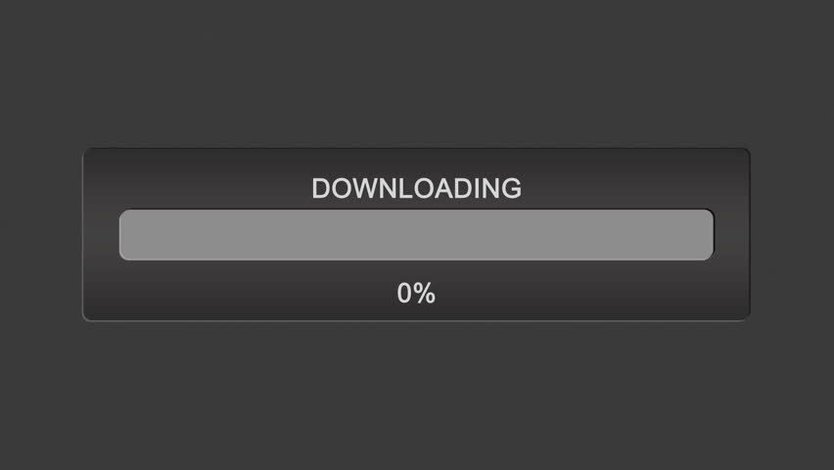
Скрипт повинен допомогти новачкам – під час початку роботи з OS сімейства Unix. автоматизації встановлення необхідного ПЗ на ПК.
Скрипт матиме такі пункти:
- Підготовка OS до роботи.
- Встановлення необхідного ПЗ.
- Налаштування встановленого ПЗ.
- Обробка результатів та передача управління користувачу.

Slide 8
Робота скрипта

